Slide 1
语法分析器项目汇报
程衍尚 贡畅 郑少宇

Slide 2
一、流程设计与文法设计
词法分析部分
待分析文件
词法分析
顺序符号表
语法分析
语法分析
生成语法树
构造分析表
文法产生式
构造识别活前缀DFA
构造分析表

Slide 3
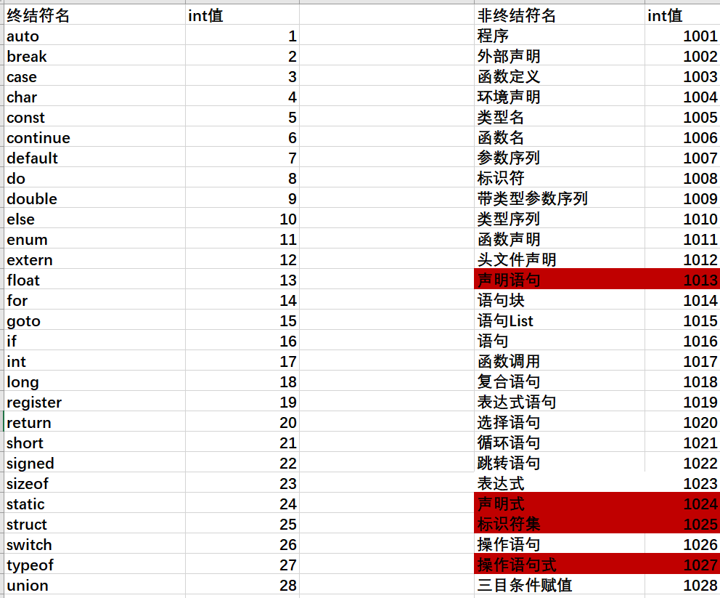
一、流程设计与文法设计
单词表

Slide 4
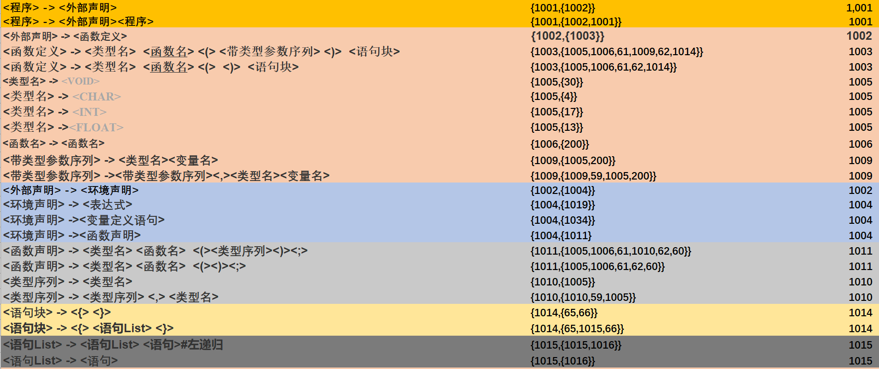
一、流程设计与文法设计
类C文法产生式

Slide 5
二、数据结构与语法分析表
1. 数据结构：词法分析结果——allword与wrongword
vector<pair<string, int>> allword;
vector<pair<string, int>> wrong_word;

Slide 6
二、数据结构与语法分析表
2. 拓展文法与LR(0)项目——Item
成员 | 类型 | 描述
left | int | 产生式左部
right | vector<int> | 产生式右部
isItem | bool | 是否为项目
dotPosition | int | 点的位置，isItem为真时有效。
idx | int | isItem为真时有效，表示生成该项目的文法产生式的编号。
expidx | int | isItem为真时有效，该项目在语法项目集中的位置。
expDot() | vector<int> | 根据拓展文法获得LR(0)项目的右部
getExpend(int,int): | Item* | 根据拓展文法获得LR(0)项目
equals(Item&) | bool | 判断两个拓展文法或项目是否相等

Slide 7
二、数据结构与语法分析表
3. 文法——CFG
成员 | 类型 | 描述
terSymbol | set<int> | 终结符集
unTerSymbol | set<int> | 非终结符集
gram | vector<pair<int,vector<int>>> | 初始文法
initialItems | vector<Item*> | 拓展文法集
expendItems | vector<Item*> | LR(0)项目集
firstSet | unorderd_map<int,set<int>> | 符号的first集
getInitItems() | void | 构造拓展文法集
getExpendItems() | void | 构造LR(0)项目集
getFirstSet(int,set<int>) | set<int> | 求取符号的first集
calFirstSet(vector<int>) | Set<int> | 求取符号集的first集

Slide 8
二、数据结构与语法分析表
4. 闭包——Closure
成员 | 类型 | 描述
 | pair<Item*,int> | LR(1)项目
family | vector<pair<Item*, int>> | 闭包LR(1)项目集
initialSize | int | 构成闭包初始项目集大小
buildFamolySign(Item*, int, CFG&, bool) | void | 以指定LR(1)项目生成相关项目集
buildFamily(CFG&) | void | 根据初始LR(1)项目集生成闭包

Slide 9
二、数据结构与语法分析表
5. 分析表——Table
成员 | 类型 | 描述
cfggram | CFG | 待生成分析表的文法
cfgClosures | vector<Closure> | 该文法的的闭包(前缀DFA状态)
 | vector<pair<int,int>>
actiontab | map<int, vector<pair<int,int>>> | 文法的action表
gototab | map<int, vector<pair<int,int>>> | 文法的goto表
buildTable() | void | 生成该文法的闭包集合action表和goto表

Slide 10
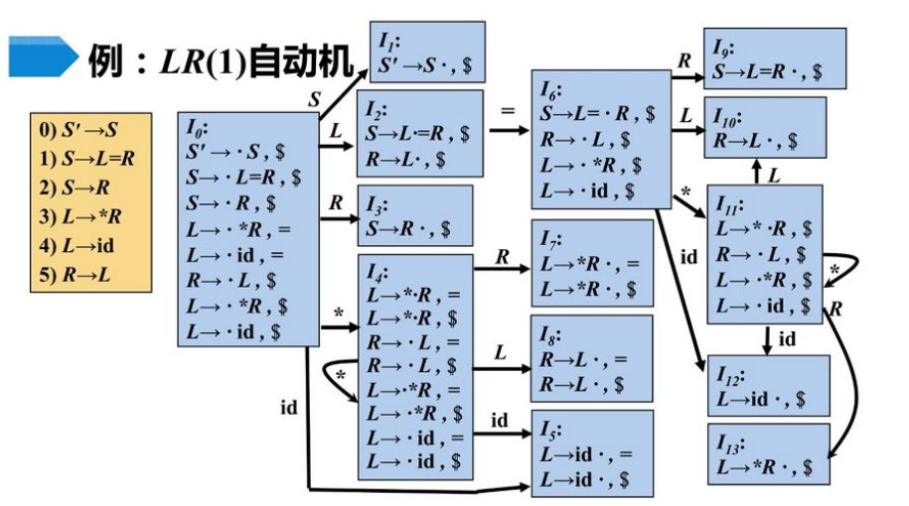
二、数据结构与语法分析表
6. 算法——生成分析表
待添加

Slide 11
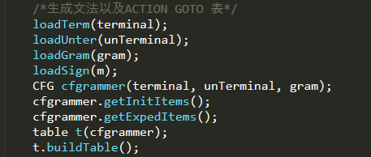
二、数据结构与语法分析表
6. 算法——主函数关系

Slide 12
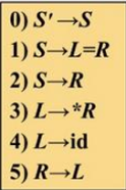
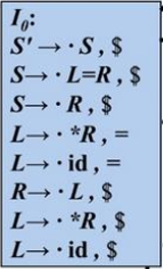
二、数据结构与语法分析表
相关函数：Closure::buildFamily()
实现算法：深度优先+检索遍历
7. LR(1)初始项目->闭包
S’->·S ,$
step1
step4
S->·L=R ,$
S->·R ,$
step2
step3
step5
S’->·S ,$
L->·*R ,=
L->·id ,=
R->·L ,$
LR(1)初始项目
step6
step7
L->·*R ,$
L->·id ,$

Slide 13


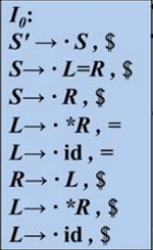
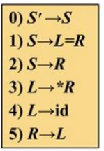

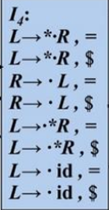
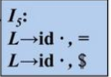
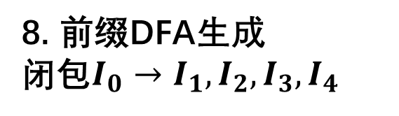
非终结符 S’,S,L,R
终结符 =,*,id
二、数据结构与语法分析表
8. 前缀DFA生成
闭包$I_{0}→I_{1},I_{2},I_{3}{,I}_{4}$
S
L
R
*
id

Slide 14
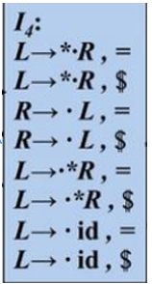

二、数据结构与语法分析表
8.前缀DFA生成
非终结符 S’,S,L,R
终结符 =,*,id
*
LR(1)初始项目->闭包

Slide 15

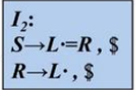

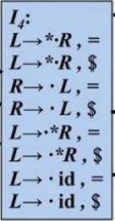
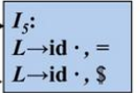
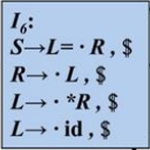
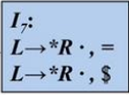
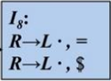
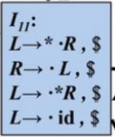




非终结符 S’,S,R,L
终结符 =,*,id
二、数据结构与语法分析表
9.action,goto表的生成
核心算法：
广度搜索
边搜索 边构建
Step1: S
Step2: L
Step3: R
Step4: *
Step5: id
Step10: id
Step6: =
Step7:R
Step8: L
Step9: *
移进
actiontab[0].push_back({*,1});
规约: (以负数表示规约)
actiontab[3].push_back({$,-item->idx});
接受:
actiontab[1].push_back({$,INT_MAX}};
GOTO:
gototab[0].push_back({S,1});
Step14: id
Step11: R
Step12: L
Step13: *
Step17: id
Step15: R
Step16: *

Slide 16
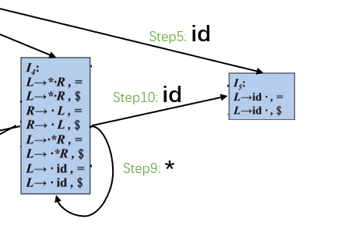

非终结符 S’,S,R,L
终结符 =,*,id
二、数据结构与语法分析表
10.问题解决
LR(1)={LR(0),展望符}
指向同一个闭包？（重复生成）
快速求得规约式
快速构造点右移的LR(1)项目

Slide 17
非终结符 S’,S,R,L
终结符 =,*,id
二、数据结构与语法分析表
11.函数调用关系
step1
step2
Table::buildTable()
Closure::buildFamily()
Closure:buildFamilySign()
step3
step5
step6
CFG::callFirstSet()
Table::dfsClosure
step4
CFG::getFirstSet()

Slide 18
三、语法分析过程与语法树
1. 数据结构：分析步骤——analyse_step
analyse_step
status_stack: vector<int>
symbol_stack: vector<int>
input_list: vector<int>
step_no: int
reduce_item_no: int

Slide 19
三、语法分析过程与语法树
2. 数据结构：栈元素——stack_item
stack_item
status_no: int
symbol_no: int
attr_val: int*

Slide 20
三、语法分析过程与语法树
3. 数据结构：语法分析——AnalyseProcedure
AnalyseProcedure
cfg: CFG
input_queue: vector<int>
tables: Table
analyse_list: vector<pair<int,analyse_step>>
analyse_stack: stack<stack_item>
input(vector<int>&): void
analyse_procedure(): int
list_init(): void
stack_int(): void
transfer(int,int): void
reduce(int,int): void
record(int,int): void
exe_analyse(int): void

Slide 21
三、语法分析过程与语法树
4. 算法：执行语法分析，记录分析过程
初始化栈、列表
int AnalyseProcedure::analyse_procedure()
{
int ret_exe,analyse_stepno=0;
list_init(0);
stack_init();
while (1) {//循环直到错误或accept
ret_exe = exe_analyse(++analyse_stepno);
if (ret_exe == 0)
continue;
if (ret_exe == 1)
return 1;
else if (ret_exe == -1)
return -1;
}
}
执行一步分析
该字符串
不属于该文法
遇到错误？
该字符串
属于该文法
accept？

Slide 22
取栈顶元素，
输入串下一符号
根据分析表
取下一步动作
该字符串
属于该文法
accept？
转移状态？
转移状态
规约？
该字符串
不属于该文法
规约
记录

Slide 23
三、语法分析过程与语法树
4. 算法：执行语法分析，记录分析过程
取该产生式的
左部符号与右部长度
int AnalyseProcedure::reduce(int itemno, int symbol)
{
int len_right = cfg.gram[itemno].second.size();
int left = cfg.gram[itemno].first;
//将产生式右部出栈
for (int i = 0; i < len_right; i++) { analyse_stack.pop(); }//丢出栈
struct stack_item stack_item_top;
int next_status;
stack_item_top = analyse_stack.top();//栈顶元素
next_status = tables.get_next(stack_item_top.status, left);
return transfer(next_status, left);//将产生式左部入栈
}
根据右部长度
元素出栈
获取当前栈顶元素
获取下一步动作
并执行

Slide 24
三、语法分析过程与语法树
5. 数据结构：语法树结点
node
code: int
no: int
parent: node*
childs: vector<node>

Slide 25
三、语法分析过程与语法树
6. 算法：构造语法树
node* make_tree(vector<pair<int, vector<int>>> reduce_vector) {//没发生规约则first为-1
node root = { CodeOfInitial,NULL,nullptr };
node *cur_leaf = &root;//指针
for (int i = reduce_vector.size() - 1; i >= 0; i--) {//第i步骤，从后向前读
if (reduce_vector[i].first == -1) {//此处没有规约
cur_leaf = find_left_leaf(cur_leaf);//找到当前叶子的左边的叶子
continue;
}
for (int j = 0; j < reduce_vector[i].second.size(); j++) {//该产生式右端，依次push
node new_leaf = { reduce_vector[i].second[j],cur_leaf,nullptr };//产生一个孩子
cur_leaf->childs.push_back(new_leaf);//加到child中
}
}
return root;
}

Slide 26
三、语法分析过程与语法树
6. 算法：构造语法树
node* make_tree(vector<pair<int, vector<int>>> reduce_vector) {//没发生规约则first为-1
node root = { CodeOfInitial,NULL,nullptr };int j;
node *cur_leaf = &root;//指针
for (int i = reduce_vector.size() - 1; i >= 0; i--) {//第i步骤，从后向前读
if (reduce_vector[i].first == -1) {//此处没有规约
cur_leaf = find_left_leaf(cur_leaf);//找到当前叶子的左边的叶子
continue;
}
for (j = 0; j < reduce_vector[i].second.size(); j++) {//该产生式右端，依次push
node new_leaf = { reduce_vector[i].second[j],cur_leaf,nullptr };//产生一个孩子
cur_leaf->childs.push_back(new_leaf);//加到child中
}
cur_leaf = &(cur_leaf->childs[j-1]);
}
return root;
}

Slide 27
三、语法分析过程与语法树
6. 算法：构造语法树
//找到当前结点的左边的叶子
node* find_left_leaf(node* cur_leaf) {
if (cur_leaf->parent==nullptr)//根结点
return nullptr;
if (cur_leaf->no == 0)//自己是老大
return find_left_leaf(cur_leaf->parent);
else//返回最小哥哥的最右叶子
return find_right_leaf(cur_leaf->parent->childs[cur_leaf->no - 1]);
}

Slide 28
三、语法分析过程与语法树
6. 算法：构造语法树
S
S->BB
B->aB
B->b
a a b b
步骤 | 状态栈 | 符号栈 | 输入串 | 规约产生式
1 | 0, 3 | # a | a b b #
2 | 0, 3, 3 | # a a | b b #
3 | 0, 3, 3, 4 | # a a b | b #
4 | 0, 3, 3, 8 | # a a B | b # | B-> b
5 | 0, 3, 8 | # a B | b # | B->a B
6 | 0, 1 | # B | b # | B->a B
7 | 0, 1, 7 | # B b | #
8 | 0, 1, 5 | # B B | # | B-> b
9 | 0, 2 | # S | # | S->B B

Slide 29
三、语法分析过程与语法树
6. 算法：构造语法树
S
S->BB
B->aB
B->b
a a b b
B
B
步骤 | 状态栈 | 符号栈 | 输入串 | 规约产生式
1 | 0, 3 | # a | a b b #
2 | 0, 3, 3 | # a a | b b #
3 | 0, 3, 3, 4 | # a a b | b #
4 | 0, 3, 3, 8 | # a a B | b # | B-> b
5 | 0, 3, 8 | # a B | b # | B->a B
6 | 0, 1 | # B | b # | B->a B
7 | 0, 1, 7 | # B b | #
8 | 0, 1, 5 | # B B | # | B-> b
9 | 0, 2 | # S | # | S->B B

Slide 30
三、语法分析过程与语法树
6. 算法：构造语法树
S
S->BB
B->aB
B->b
a a b b
B
B
步骤 | 状态栈 | 符号栈 | 输入串 | 规约产生式
1 | 0, 3 | # a | a b b #
2 | 0, 3, 3 | # a a | b b #
3 | 0, 3, 3, 4 | # a a b | b #
4 | 0, 3, 3, 8 | # a a B | b # | B-> b
5 | 0, 3, 8 | # a B | b # | B->a B
6 | 0, 1 | # B | b # | B->a B
7 | 0, 1, 7 | # B b | #
8 | 0, 1, 5 | # B B | # | B-> b
9 | 0, 2 | # S | # | S->B B
b

Slide 31
三、语法分析过程与语法树
6. 算法：构造语法树
S
S->BB
B->aB
B->b
a a b b
B
B
步骤 | 状态栈 | 符号栈 | 输入串 | 规约产生式
1 | 0, 3 | # a | a b b #
2 | 0, 3, 3 | # a a | b b #
3 | 0, 3, 3, 4 | # a a b | b #
4 | 0, 3, 3, 8 | # a a B | b # | B-> b
5 | 0, 3, 8 | # a B | b # | B->a B
6 | 0, 1 | # B | b # | B->a B
7 | 0, 1, 7 | # B b | #
8 | 0, 1, 5 | # B B | # | B-> b
9 | 0, 2 | # S | # | S->B B
b

Slide 32
三、语法分析过程与语法树
6. 算法：构造语法树
S
S->BB
B->aB
B->b
a a b b
B
B
步骤 | 状态栈 | 符号栈 | 输入串 | 规约产生式
1 | 0, 3 | # a | a b b #
2 | 0, 3, 3 | # a a | b b #
3 | 0, 3, 3, 4 | # a a b | b #
4 | 0, 3, 3, 8 | # a a B | b # | B-> b
5 | 0, 3, 8 | # a B | b # | B->a B
6 | 0, 1 | # B | b # | B->a B
7 | 0, 1, 7 | # B b | #
8 | 0, 1, 5 | # B B | # | B-> b
9 | 0, 2 | # S | # | S->B B
a
B
b

Slide 33
三、语法分析过程与语法树
6. 算法：构造语法树
S
S->BB
B->aB
B->b
a a b b
B
B
步骤 | 状态栈 | 符号栈 | 输入串 | 规约产生式
1 | 0, 3 | # a | a b b #
2 | 0, 3, 3 | # a a | b b #
3 | 0, 3, 3, 4 | # a a b | b #
4 | 0, 3, 3, 8 | # a a B | b # | B-> b
5 | 0, 3, 8 | # a B | b # | B->a B
6 | 0, 1 | # B | b # | B->a B
7 | 0, 1, 7 | # B b | #
8 | 0, 1, 5 | # B B | # | B-> b
9 | 0, 2 | # S | # | S->B B
a
B
b
a
B

Slide 34
三、语法分析过程与语法树
6. 算法：构造语法树
S
S->BB
B->aB
B->b
a a b b
B
B
步骤 | 状态栈 | 符号栈 | 输入串 | 规约产生式
1 | 0, 3 | # a | a b b #
2 | 0, 3, 3 | # a a | b b #
3 | 0, 3, 3, 4 | # a a b | b #
4 | 0, 3, 3, 8 | # a a B | b # | B-> b
5 | 0, 3, 8 | # a B | b # | B->a B
6 | 0, 1 | # B | b # | B->a B
7 | 0, 1, 7 | # B b | #
8 | 0, 1, 5 | # B B | # | B-> b
9 | 0, 2 | # S | # | S->B B
a
B
b
a
B
b

Slide 35
三、语法分析过程与语法树
6. 算法：构造语法树
S
S->BB
B->aB
B->b
a a b b
B
B
步骤 | 状态栈 | 符号栈 | 输入串 | 规约产生式
1 | 0, 3 | # a | a b b #
2 | 0, 3, 3 | # a a | b b #
3 | 0, 3, 3, 4 | # a a b | b #
4 | 0, 3, 3, 8 | # a a B | b # | B-> b
5 | 0, 3, 8 | # a B | b # | B->a B
6 | 0, 1 | # B | b # | B->a B
7 | 0, 1, 7 | # B b | #
8 | 0, 1, 5 | # B B | # | B-> b
9 | 0, 2 | # S | # | S->B B
a
B
b
a
B
b

Slide 36
三、语法分析过程与语法树
6. 算法：构造语法树
S
S->BB
B->aB
B->b
a a b b
B
B
步骤 | 状态栈 | 符号栈 | 输入串 | 规约产生式
1 | 0, 3 | # a | a b b #
2 | 0, 3, 3 | # a a | b b #
3 | 0, 3, 3, 4 | # a a b | b #
4 | 0, 3, 3, 8 | # a a B | b # | B-> b
5 | 0, 3, 8 | # a B | b # | B->a B
6 | 0, 1 | # B | b # | B->a B
7 | 0, 1, 7 | # B b | #
8 | 0, 1, 5 | # B B | # | B-> b
9 | 0, 2 | # S | # | S->B B
a
B
b
a
B
b

Slide 37
三、语法分析过程与语法树
6. 算法：构造语法树
S
S->BB
B->aB
B->b
a a b b
B
B
步骤 | 状态栈 | 符号栈 | 输入串 | 规约产生式
1 | 0, 3 | # a | a b b #
2 | 0, 3, 3 | # a a | b b #
3 | 0, 3, 3, 4 | # a a b | b #
4 | 0, 3, 3, 8 | # a a B | b # | B-> b
5 | 0, 3, 8 | # a B | b # | B->a B
6 | 0, 1 | # B | b # | B->a B
7 | 0, 1, 7 | # B b | #
8 | 0, 1, 5 | # B B | # | B-> b
9 | 0, 2 | # S | # | S->B B
a
B
b
a
B
b

Slide 38
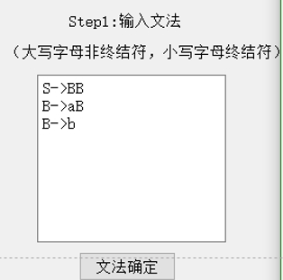
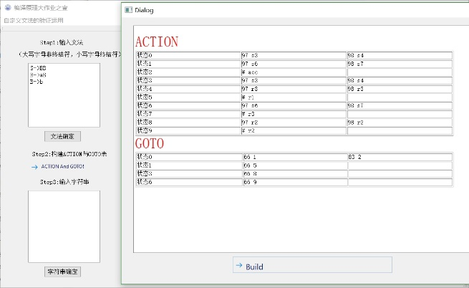
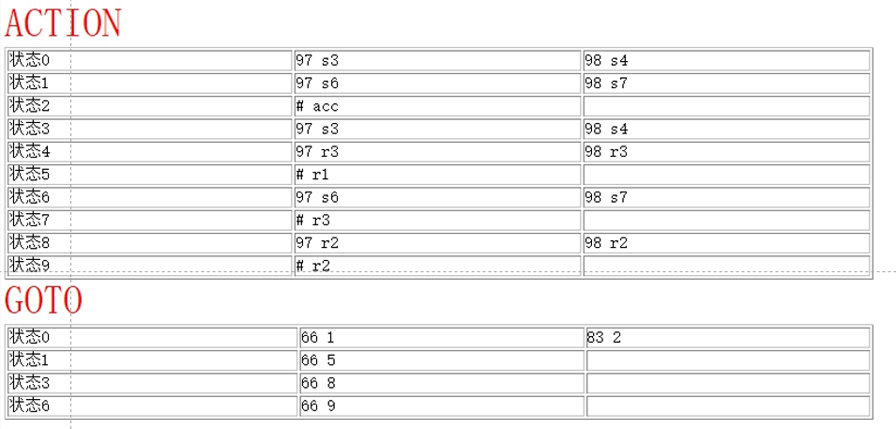
四、结果展示
1.自定义文法的验证与运用

Slide 39
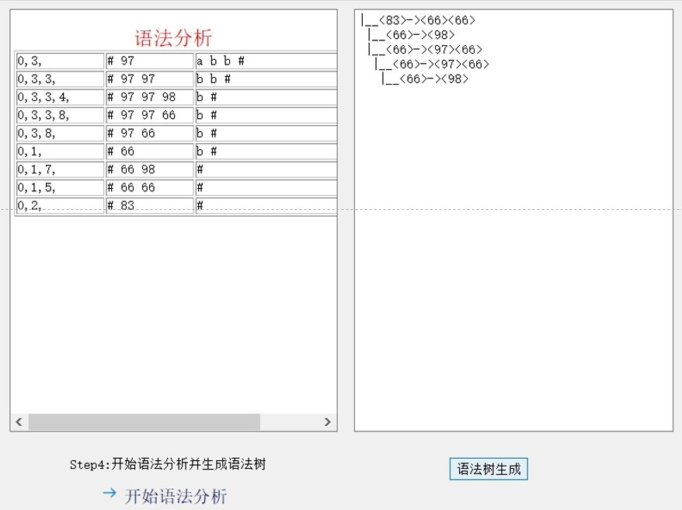
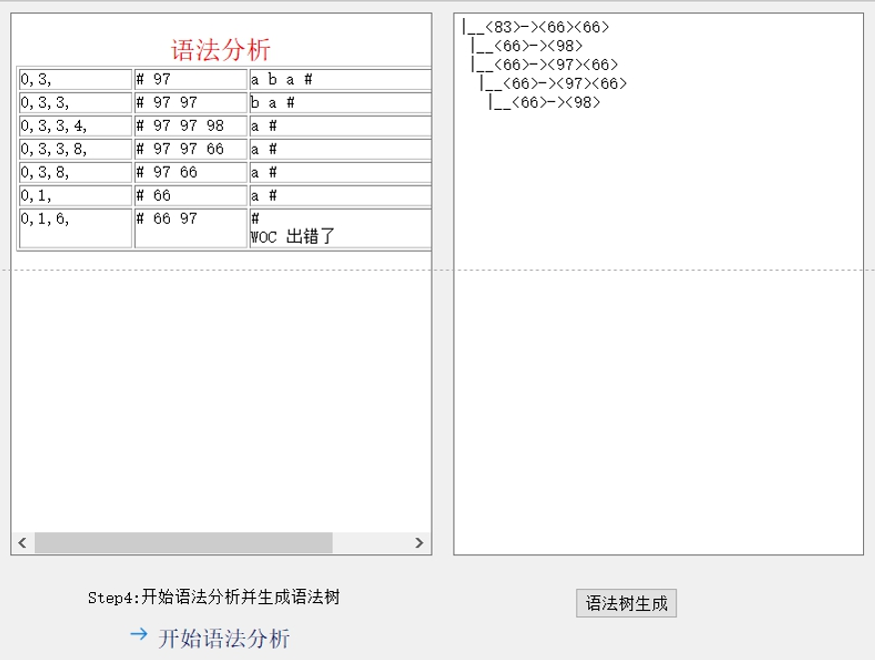
四、结果展示
1.自定义文法的验证与运用
输入：aabb
输入：aaba

Slide 40
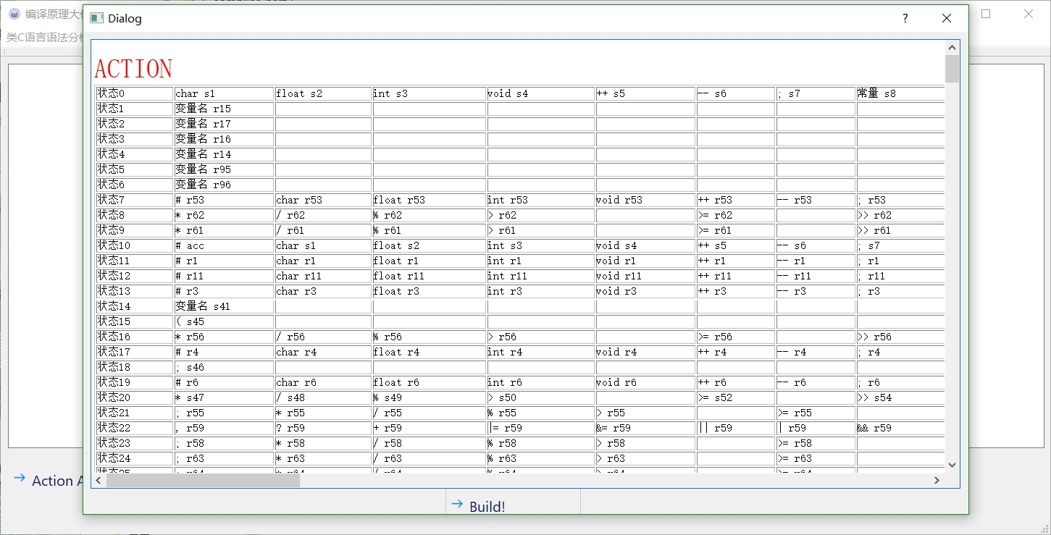
四、结果展示
2. 类C语言语法分析

Slide 41
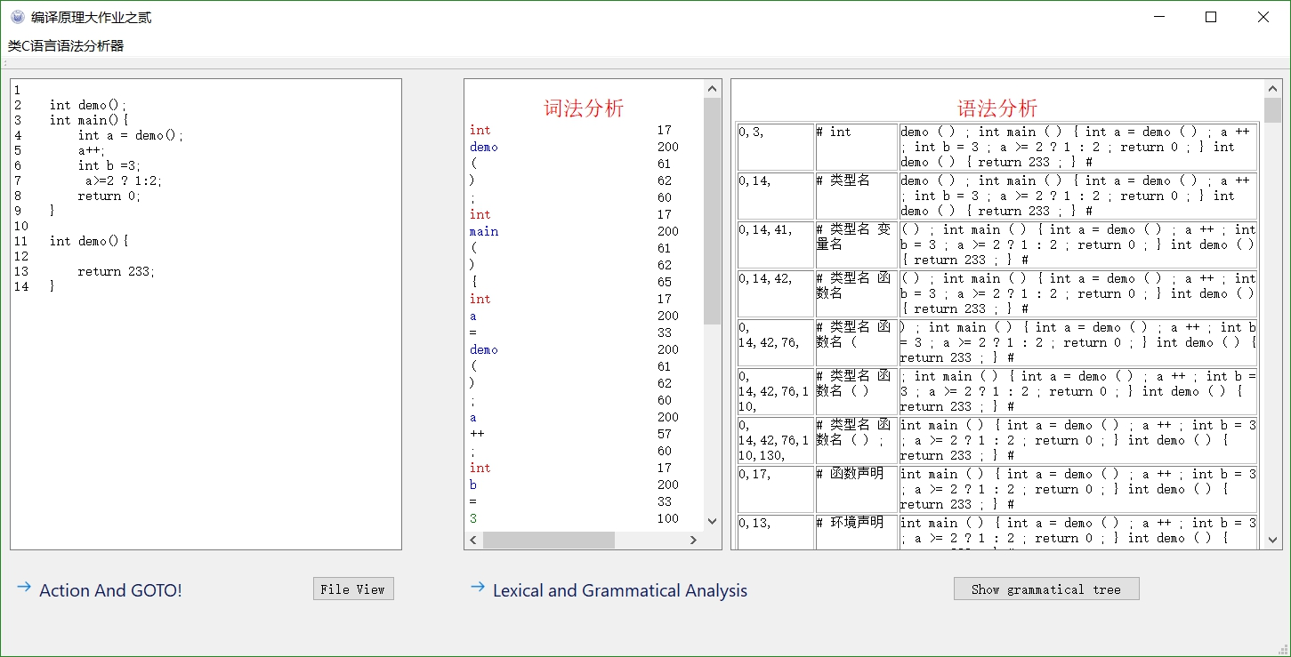
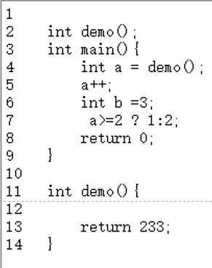
四、结果展示
2. 类C语言语法分析

Slide 42
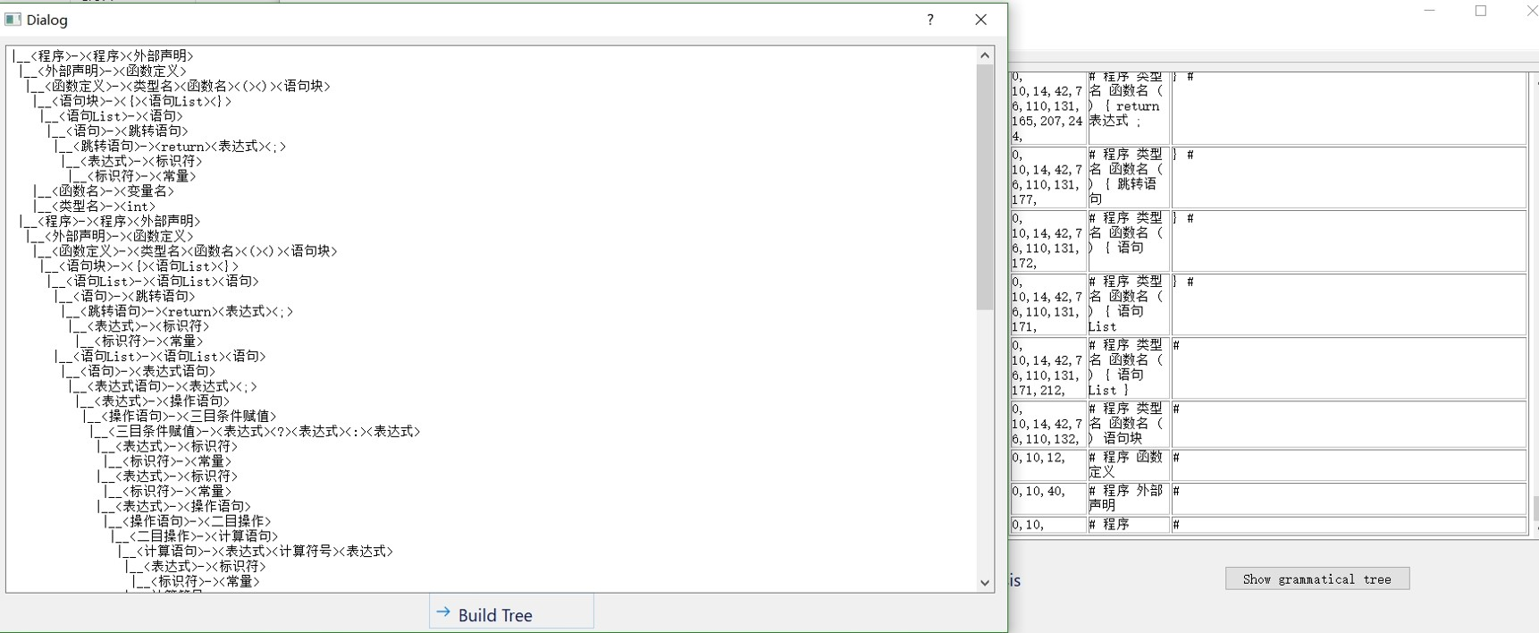
四、结果展示
2. 类C语言语法分析

Slide 43
感谢聆听

